Slide 1
ความคิดเรื่องวุฒิภาวะในศิลปะและการวิจารณ์
เจตนา นาควัชระ

Slide 2
นิยาม (ชั่วคราว) : วุฒิภาวะของศิลปะ และ /หรือ ศิลปิน
สภาวะของการสร้างสรรค์อันแสดงออกถึงความเข้าใจอันลึกซึ้งและกว้างไกลในเรื่องของธรรมชาติและมนุษยชาติ ซึ่งอาจถึงขั้นที่เป็นความรู้สึกนึกคิดเชิงปรัชญา สามารถตรึงใจ เจริญใจ เสริมสร้างสติปัญญา และปลุกสัญชาตญาณใฝ่ดีให้แก่ผู้รับ อันเป็นการนำทางไปสู่สังคมอารยะ

Slide 3
นิยาม (ชั่วคราว) : วุฒิภาวะของการวิจารณ์
การแสดงความคิดเห็นเกี่ยวกับงานศิลปะ บริบทของศิลปกรรม หรือปัจจัยอื่นๆ ที่เกี่ยวข้อง จากฐานของประสบการณ์อันกว้างไกลที่ได้รับการใคร่ครวญไตร่ตรองมาอย่างลึกซึ้ง ทั้งนี้เพื่อที่จะหนุนให้ศิลปินสำนึกในศักยภาพ และ/หรือ ข้อจำกัดของตน พร้อมทั้งชี้ทางให้ผู้สร้างงานยกระดับการสร้างสรรค์ให้สูงขึ้นได้อย่างต่อเนื่อง อีกทั้งให้ความรู้และกระตุ้นความคิดให้แก่ผู้รับในอันที่จะใช้ศิลปะในการสร้างเสริมพลังทางปัญญาและคุณภาพชีวิตให้แก่สังคม

Slide 4
ประเภทของวุฒิภาวะ
ศิลปิน
งานศิลปะ
ประเภทของงานศิลปะ
ผู้รับงานศิลปะ
วงการศิลปะ

Slide 5
ประเภทของวุฒิภาวะ
นักวิจารณ์
งานวิจารณ์
ผู้รับงานวิจารณ์
วงการวิจารณ์
วัฒนธรรมแห่งการวิจารณ์
11. ยุค / สังคม

Slide 6
William Wordsworth : Lines Written A Few Miles Above Tintern Abbey (1798)
บทกวีเขียนขึ้นไม่ไกลจากวิหารทินเทิร์น เมื่อกลับไปที่ริมฝั่งแม่น้ำวาย
ในการเดินทางท่องเที่ยว เมื่อวันที่ 13 กรกฎาคม ค.ศ. 1798
.......................... ทั้งนี้เพราะข้าฯ ได้เรียนรู้วิธี 88
ที่จะมองธรรมชาติ ต่างไปจากในวัย
เด็กที่ยังปราศจากความคิด แต่ขณะนี้ได้ยิน
เสียงดนตรีแห่งมนุษยชาติอันสงบและเศร้าอยู่บ่อยครั้ง
ดนตรีนี้ไม่หนักหรือบาดหู แต่ก็เปี่ยมด้วยพลังมหาศาล
ที่จะย้อมใจหรือจับใจคน และข้าฯ ก็รู้สึกว่า
ได้สัมผัสกับสิ่งที่ดำรงอยู่จริงซึ่งกระตุ้นให้เกิดความปีติ
ที่มาจากความคิดอันสูงส่ง และจากความรู้สึกที่อยู่เหนือสามัญ ธรรมดา
ของสิ่งที่หลอมรวมอยู่อย่างแนบสนิทในเบื้องลึก
อันมีถิ่นฐานอยู่ ณ แสงแห่งอาทิตย์อัสดง
มหาสมุทรอันกว้างสุดคณา และอากาศธาตุที่เปี่ยมด้วยชีวิตชีวา
และท้องฟ้าสีคราม และในจิตมนุษย์
.................................... For I have learned
To look on nature, not as in the hour
Of thoughtless youth, but hearing oftentimes
The still, sad music of humanity,
Nor harsh nor grating, though of ample power
To chasten and subdue. And I have felt
A presence that disturbs me with the joy
Of elevated thoughts; a sense sublime
Of something far more deeply interfused,
Whose dwelling is the light of setting suns,
And the round ocean, and the living air,
And the blue sky, and in the mind of man,

Slide 7
William Wordsworth : Ode. Intimations of Immortality from Recollections of Early Childhood, 1802-1804
โศลก : สารอันเร้นลับแห่งความเป็นนิรันดร
Though nothing can bring back the hour
Of splendour in the grass, of glory in the flower;
We will grieve not, rather find
Strength in what remains behind;
In the primal sympathy
Which having been must ever be;
In the soothing thoughts that spring
Out of human suffering;
In the faith that looks through death,
In years that bring the philosophic mind.
แม้ว่าไม่มีสิ่งใดที่จะนำ
ความสดแจ่มของทุ่งหญ้า และความเรืองรองของ ดอกไม้กลับมาได้
แต่เราจะไม่ยอมโศกเศร้า หากแต่จะแสวงหา
พลังในสิ่งที่ยังหลงเหลืออยู่
พลังในจิตปฏิพัทธ์ดั้งเดิม
ซึ่งเมื่อเกิดขึ้นมาแล้วก็จะดำรงอยู่ตลอดไป
พลังในความคิดที่ช่วยผ่อนคลาย
อันผุดขึ้นมาจากห้วงทุกข์ของมวลมนุษย์
พลังจากช่วงชีวิตที่จิตคิดเป็นปรัชญา

Slide 8
พระราชนิพนธ์รามเกียรติ์ ฉบับรัชกาลที่ 1
อันพระราชนิพนธ์รามเกียรติ์
ทรงเพียรตามเรื่องนิยายไสย
ใช่จะเป็นแก่นสารสิ่งใด
ดั่งพระทัยสมโภชบูชา
ใครฟังอย่าได้ใหลหลง
จงปลงอนิจจังสังขาร์
ซึ่งอักษรกลอนกล่าวลำดับมา
โดยราชปรีดาก็บริบูรณ์

Slide 9
พระราชนิพนธ์รามเกียรติ์ ฉบับรัชกาลที่ 1
อันเหตุซึ่งเกิดสงคราม ลุกลามเคี่ยวเข็ญเข่นฆ่า
เป็นต้นด้วยหญิงที่ได้มา จึงพาให้ผิดใจกัน

Slide 10
ตัวอย่างความคิดเชิงวิจารณ์ด้านดนตรี (1)
ข้อวินิจฉัยของนักร้องอุปรากรระดับแนวหน้าชาวอเมริกัน (Renée Fleming)
Those works showed me what opera could be – encompassing the full spectrum of human existence, most especially the things that do not change.
งานเหล่านั้น (อุปรากร 3 เรื่อง คือ Don Giovanni, Cosi fan tutte, The Marriage of Figaro) แสดงให้ดิฉันเห็นว่า อุปรากรเป็นอะไรได้บ้าง – นั่นก็คือ ครอบคลุมทุกแง่มุมของชีวิตมนุษย์ โดยเฉพาะอย่างยิ่ง สิ่งที่ไม่มีวันเปลี่ยนแปลง

Slide 11
ตัวอย่างความคิดเชิงวิจารณ์ด้านดนตรี (2)
ข้อวินิจฉัยของนักเปียโนเอกชาวออสเตรีย Alfred Brendel
เปียโนคอนแชร์โต ที่รู้จักกันในชื่อว่า “Jeunehomme” (รหัสเพลงหมายเลข K 271) เป็นงานชิ้นเอกชิ้นแรกของโมสาร์ต เขาอายุ 21 ปีเมื่อแต่งเพลงนี้ และเขาไม่ใช่หนูน้อยมหัศจรรย์ เช่น เมนเดลส์โซน (Mendelssohn) ดูราวกับว่าเปียโนคอนแชร์โตที่เขาแต่งขึ้นก่อนหน้านี้เป็นผลงานของคีตกวีคนอื่น ในงานชิ้นนี้ สิ่งที่อุบัติขึ้นฉับพลันก็คือ โครงสร้างและแนวคิดที่น่าอัศจรรย์ใจ มีทั้งความคิดในเรื่องของรูปแบบและวิสัยทัศน์ที่ว่าเปียโนคอนแชร์โตควรจะเป็นอย่างไร ทั้งในด้านของความลึกซึ้ง(ของอารมณ์)และความมั่งคั่ง(ทางสุนทรียะ) สำหรับผม นี่คืองานที่สมบูรณ์ที่สุด เปี่ยมด้วยความสดใหม่ของสิ่งที่ทำขึ้นเป็นครั้งแรกและก็ประสบความสำเร็จเลยในครั้งเดียว ผมยังค้นพบอีกว่าเปียโนคอนแชร์โตที่เขาประพันธ์ขึ้นหลังจากนี้ไม่อาจทาบได้กับงานชิ้นนี้
The “Jeunehomme” piano concerto K271 is Mozart’s first great masterpiece. He was 21 when he composed it, and he was not a teenage genius like Mendelssohn. It is as if his earlier concertos are by another composer. Here, though, suddenly there is a structure and the most wonderful ideas, formal ideas, and a vision of everything the classical piano concerto could become, in subtlety and richness. For me, it is a perfect work, with that special freshness of something done for the first time and succeeding at the same time. I even find that he did not surpass this piece in the later piano concertos.

Slide 12
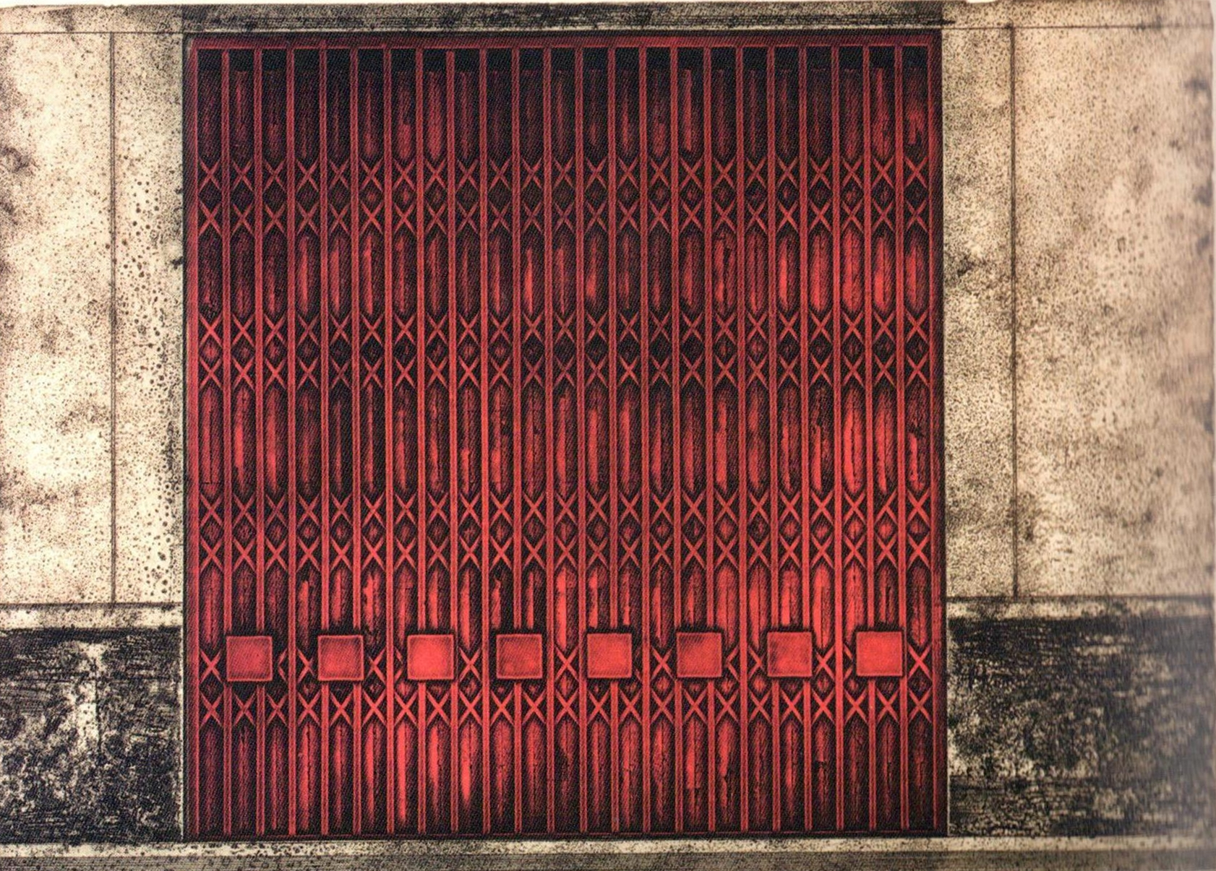
อิทธิพล ตั้งโฉลก : ประตู เอ 1, 2523

Slide 13
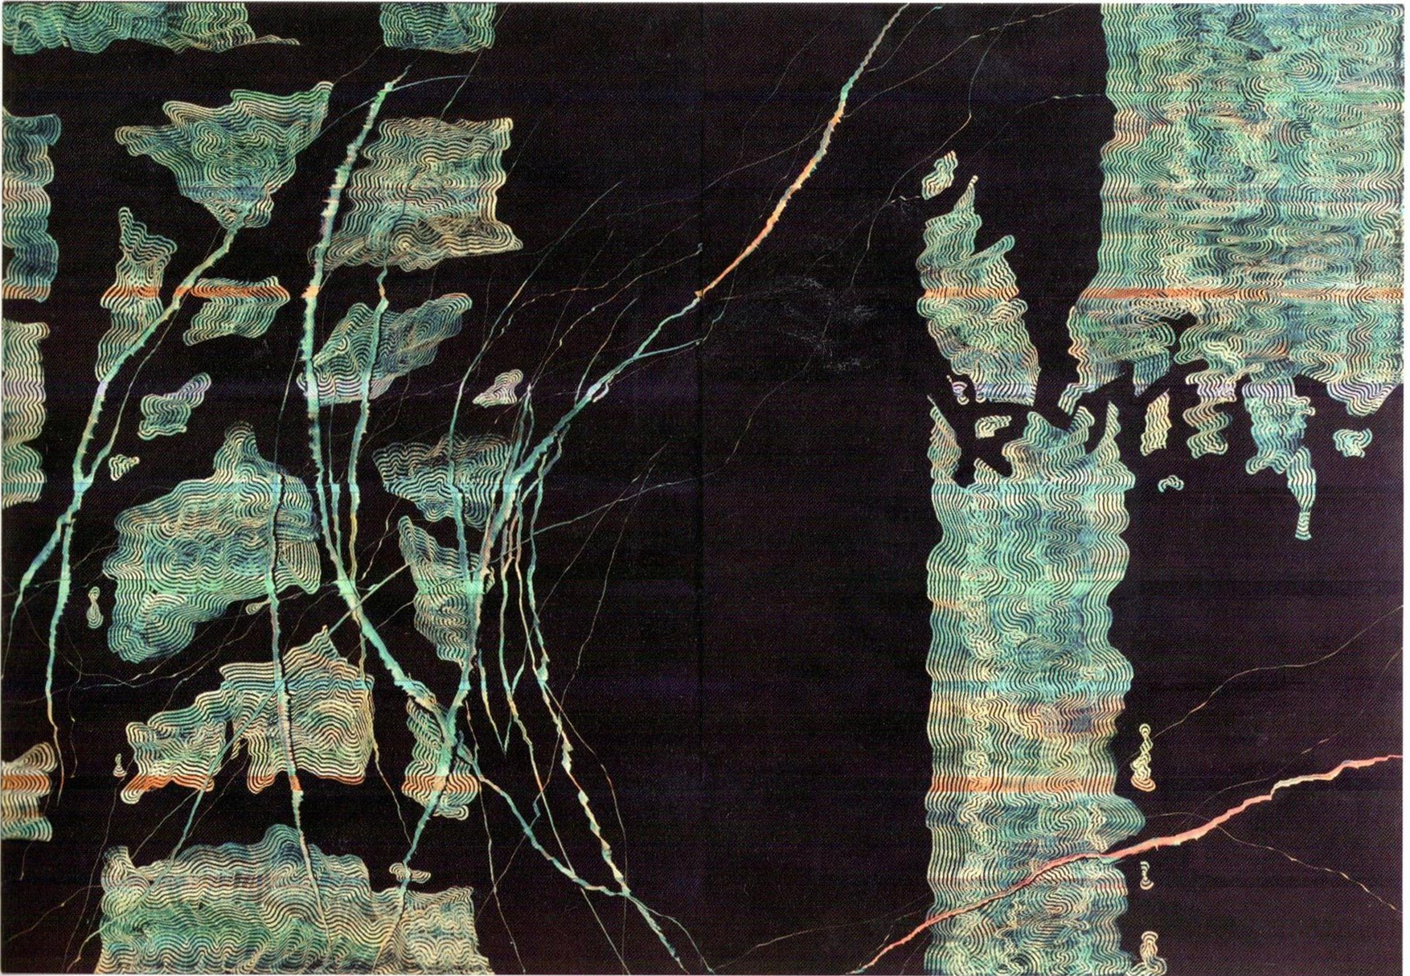
อิทธิพล ตั้งโฉลก : ไหลลื่น, 2542

Slide 14
อิทธิพล ตั้งโฉลก : สี่เหลี่ยมคู่, 2550

Slide 15
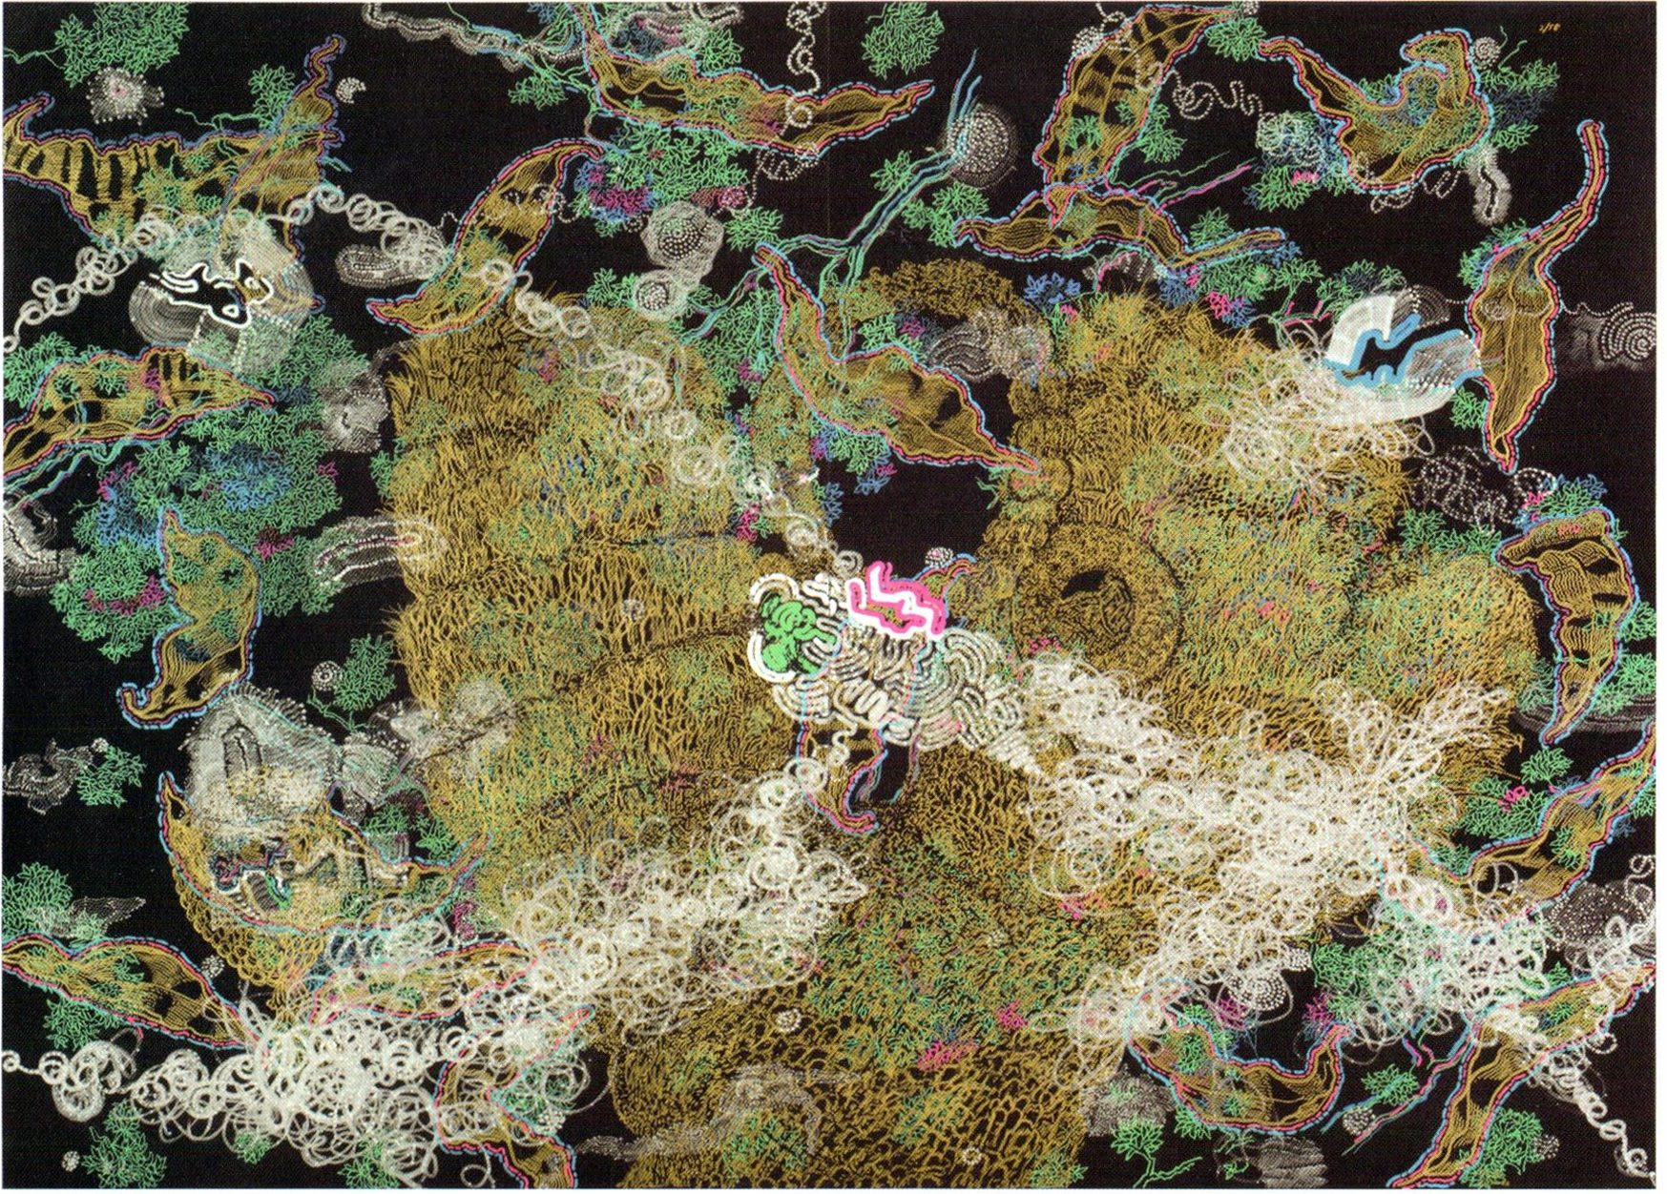
อิทธิพล ตั้งโฉลก : ร่วงหล่น, 2557

Slide 16
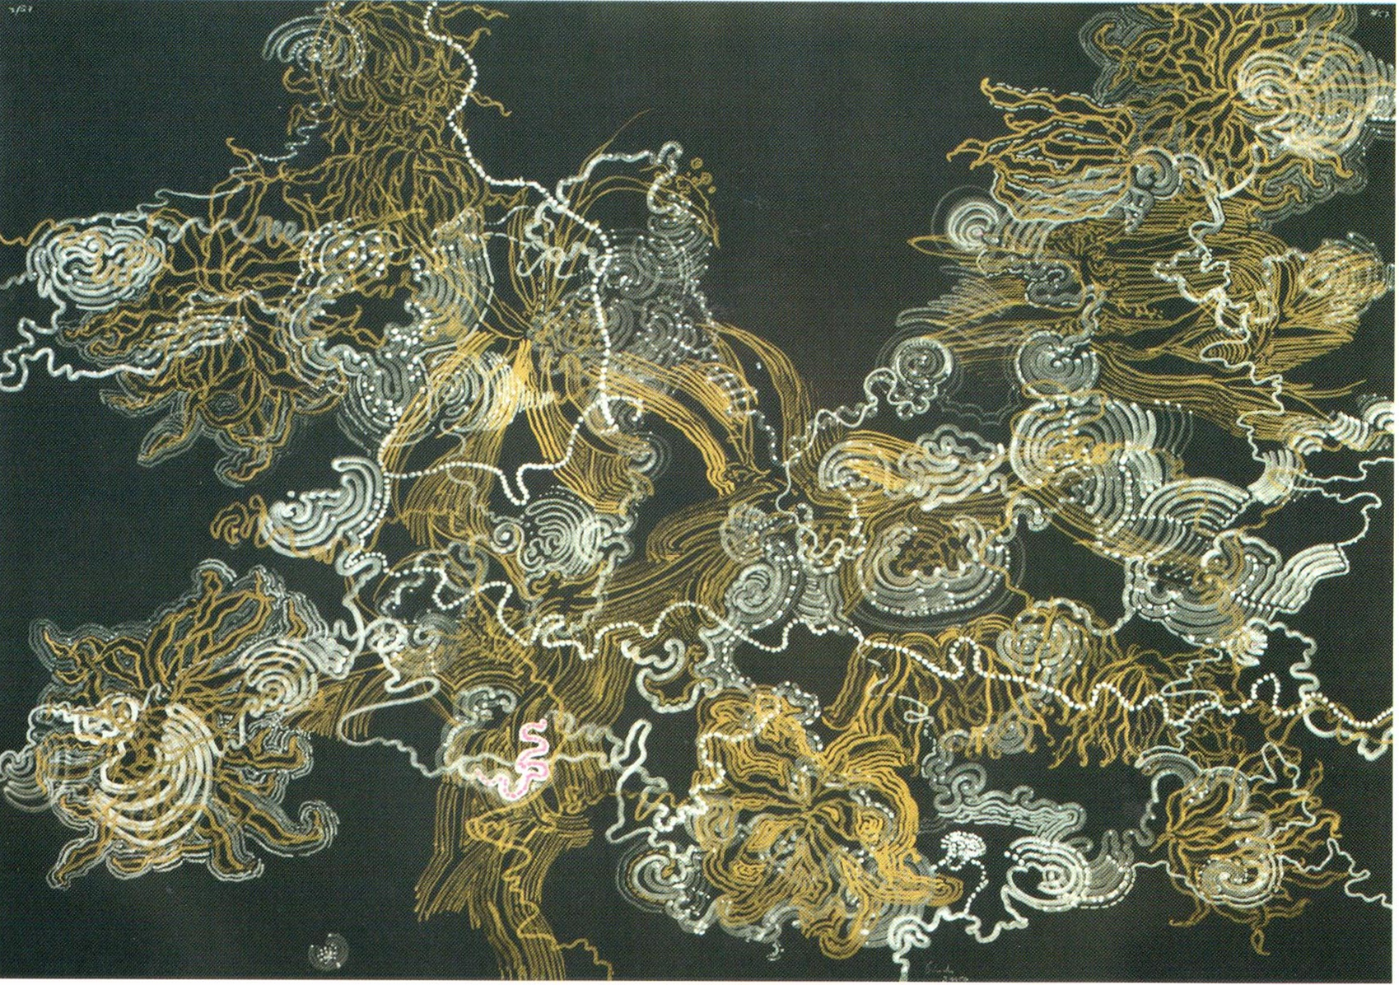
อิทธิพล ตั้งโฉลก : วัตถุที่ร่วงหล่น, 2558

Slide 17
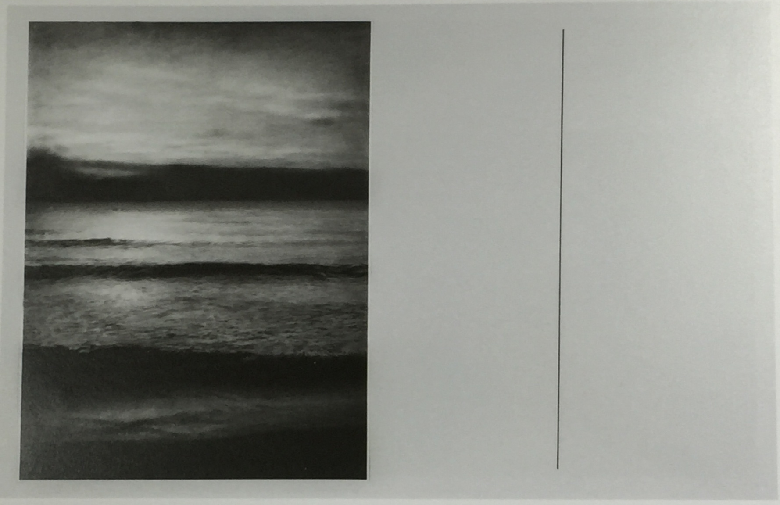
สมบูรณ์ หอมเทียนทอง : Hua Hin, 2014

Slide 18
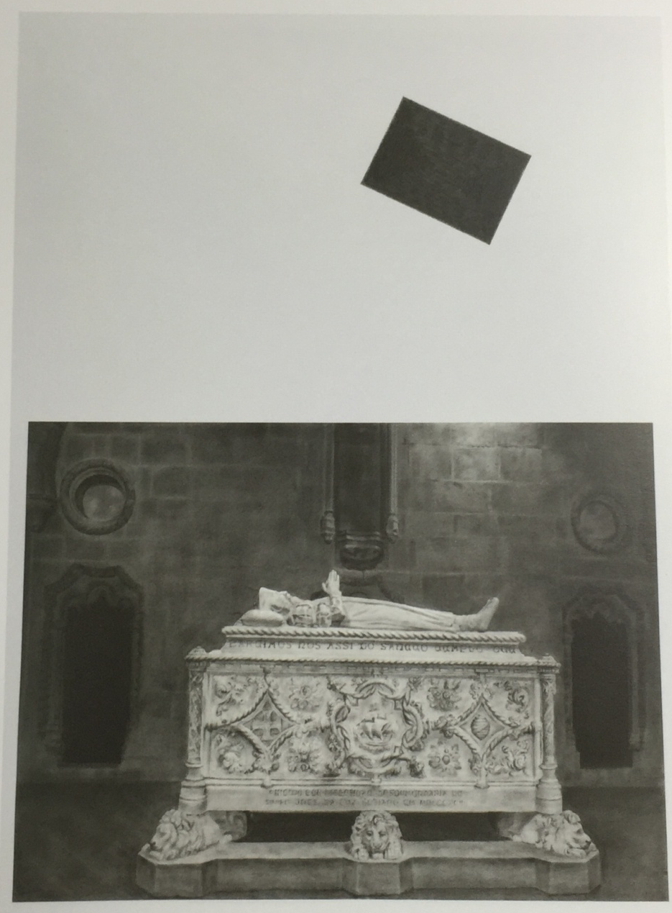
สมบูรณ์ หอมเทียนทอง : Vasco da Gama, 2014

Slide 19
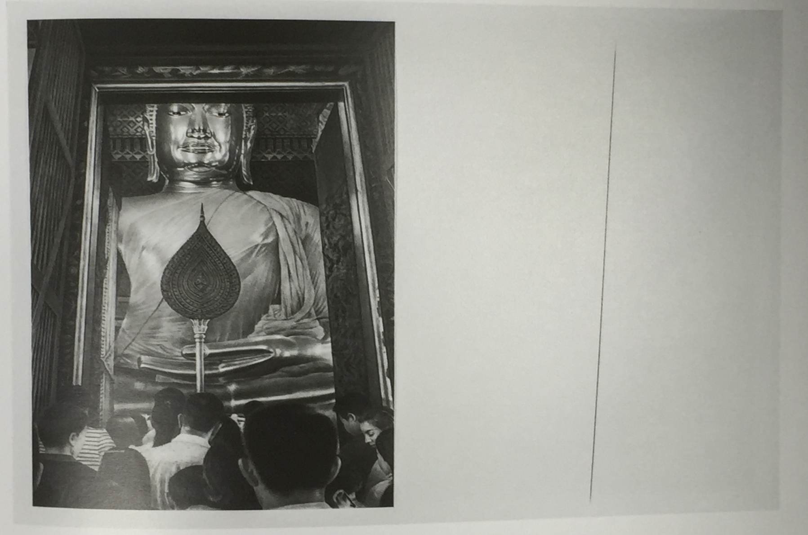
สมบูรณ์ หอมเทียนทอง : Ayutthaya, 2014

Slide 20
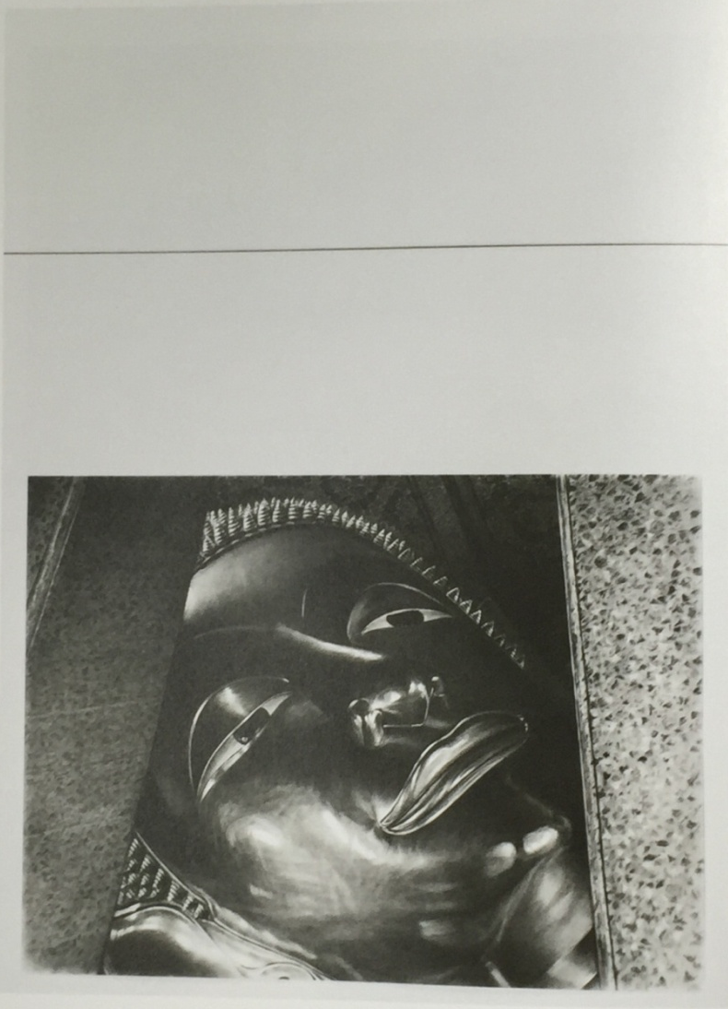
สมบูรณ์ หอมเทียนทอง : Wat Pho, 2014

Slide 21
เมื่อวัยวุฒิกับวุฒิภาวะมาบรรจบกัน
(บทวิจารณ์การแสดง)
บทวิจารณ์นี้จะพยายามให้คำตอบที่เป็นเรื่องของหลักใหญ่ๆ ประการแรก เป็นเรื่องของวุฒิภาวะ ที่อธิบายได้ยาก แต่การได้ฟังรวงทอง 2 วันต่อกัน ช่วยให้ผมได้ข้อสรุปที่เป็นรูปธรรมมากขึ้น รวงทองร้องเพลงเก่าที่เคยทำชื่อเสียงให้แก่ตนเองแตกต่างออกไปจากเดิม แม้แต่เพลงรักก็มิใช่เป็นการแสดงออกซึ่งอารมณ์อย่างตรงไปตรงมา แต่ดูประหนึ่งจะเป็นการถอยตัวออกห่างจากอารมณ์ขั้นปฐม โดยใช้กระบวนการครุ่นคิดพินิจนึกมาเป็นตัวกำกับ สังเกตได้เช่นเดียวกันว่า รวงทองละทิ้งแนวทางการร้องที่เน้นคำบางคำที่ดูจะเป็นตัวสร้างเสน่ห์ให้แก่เพลง […] แต่รวงทอง ณ บัดนี้ไม่ให้รายละเอียดเช่นนี้อีกต่อไปแล้ว การร้องเพลงของเธอเน้นวลีและประโยค ไม่เน้นการเปล่งเสียงเป็นคำๆอีกต่อไป เรียกได้ว่าเธอพยายามจะจับโครงสร้างของเพลงออกมาให้ได้ เท่ากับเป็นการชี้ให้เราเห็นเอกภาพของตัวงานซึ่งถูกกำหนดด้วยมโนทัศน์หลักที่ผู้แต่งทำนองและคำร้องร่วมกันฝังฝากเอาไว้ในเพลง กล่าวเป็นศัพท์วิชาการก็คงจะกล่าวได้ว่า เธอพัฒนาไปเกินเรื่องของการปรุงแต่ง (ornamentation) ไปสู่การแสวงหาโครงสร้างลึก (deep structure) ของเพลง และก็ตรงนี้อีกนั่นแหละที่วุฒิภาวะเปิดทางให้เธอละทิ้งการสะดุดอยู่กับโครงสร้างพื้นผิว (surface structure)

Slide 22
เมื่อวัยวุฒิกับวุฒิภาวะมาบรรจบกัน
(บทวิจารณ์การแสดง)
รวงทองในครั้งนี้ตีความเพลงยอดนิยมของเธอ เช่น "ปาหนัน" แตกต่างไปจากที่เคยร้องและอัดเสียงเอาไว้ในอดีตมาก […] รวงทองไม่ต้องการที่จะให้ใครทึ่งอีกต่อไปแล้ว เธอมุ่งที่จะหยิบยกความในของเพลงมายื่นให้เป็นสมบัติร่วม [….] คงจะไม่เป็นการลบหลู่รวงทองศิลปินแห่งชาติ ถ้าผมจะให้คำวินิจฉัยว่า เธอใช้เวลาร่วม 40 ปี กว่าจะทำสิ่งที่ครูต้องการให้เป็นรูปธรรมได้ เพลงเศร้าที่ร้องโดยนักร้องที่บรรลุวุฒิภาวะแล้ว จึงมิใช่เป็นการแสดงออกอย่างฟูมฟายที่มุ่งจะให้ผู้ฟังฟูมฟายตาม การฝึกการร้องที่ได้ผ่านกระบวนการครุ่นคิดพินิจนึกของการตีความมาแล้ว ทำให้เพลงยอดนิยมเหล่านั้นกลายเป็นสารทางปรัชญาขึ้นมาอย่างที่เราคาดไม่ถึง
เจตนา นาควัชระ .“เมื่อวัยวุฒิกับวุฒิภาวะมาบรรจบกัน : รายการรวงทองมินิมาราธอนที่โรงละครแห่งชาติ” สกุลไทย ปีที่ 49 ฉบับที่ 2544 (22 กรกฎาคม 2546)

Slide 23
เพลง “ถึงเธอ”
คำร้อง ชอุ่ม ปัญจพรรค์ ทำนอง เอื้อ สุนทรสนาน
จำเรียงถ้อย...ร้อยคำ ทำเป็นเพลง ให้วังเวง...เสนาะจิต คิดถวิล ขอฝาก...เสียง ฝากเสียง แทนเสียงพิณ คราใดยิน...จงนึกถึง ตรึงติดใจ
* เธออยู่ไหน...ฝากลมไป ให้ถึงเธอ ประโลมใจ...ไว้เสมอ ไม่ห่างหาย ระรื่นจิต...พิศวาส ไม่คลาดคลาย ฝากเสียงไว้...ชื่นแทนกาย แนบใจเธอ (ซ้ำ *)

